Slide 1
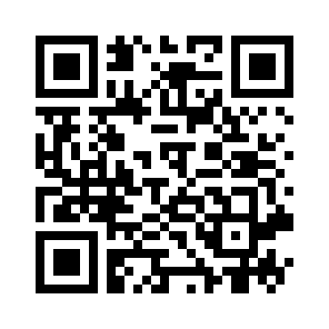

Slide 2
Saca el guisky cheli
Desmadre 75
1975

Slide 3
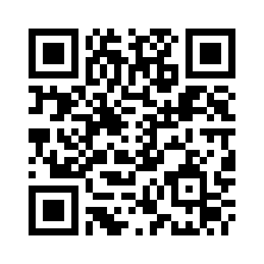

Slide 4
Love Is All Around - From "Four Weddings And A Funeral"
Wet Wet Wet
1995

Slide 5
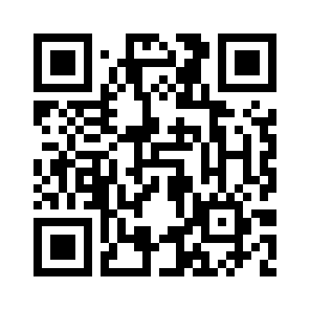

Slide 6
Contando Lunares (feat. Cruz Cafuné)
Don Patricio, Cruz Cafuné
2019

Slide 7
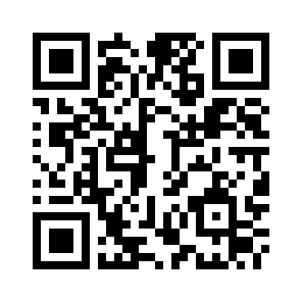

Slide 8
Flashdance...What a Feeling - Radio Edit
Irene Cara
1983

Slide 9
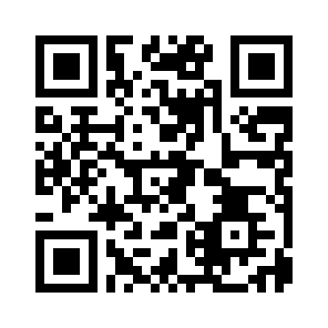

Slide 10
Sabor de amor - Versión 1988
Danza Invisible
1988

Slide 11
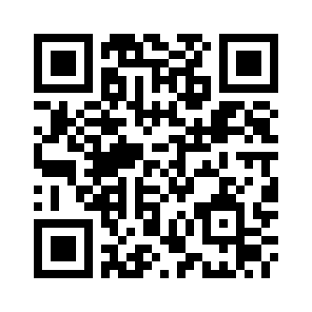

Slide 12
Veneno en la Piel
Radio Futura
1990

Slide 13
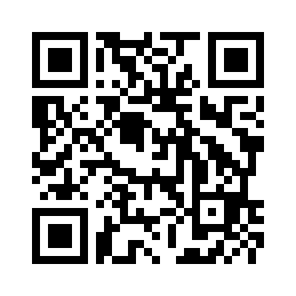

Slide 14
Tú Me Dejaste De Querer
C. Tangana, Niño de Elche, La Húngara
2021

Slide 15
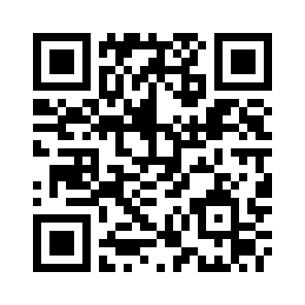

Slide 16
Walk Of Life
Dire Straits
1985

Slide 17
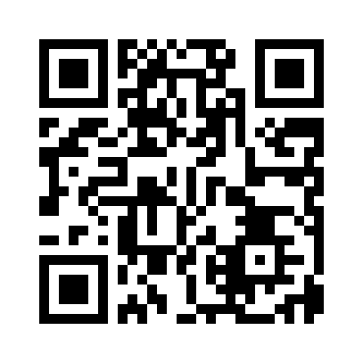

Slide 18
Cómo Te Atreves
Morat
2016

Slide 19
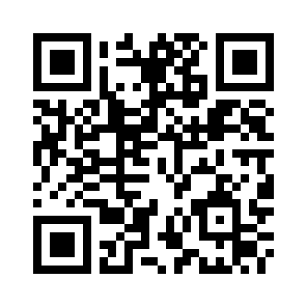

Slide 20
Quisiera ser
Duo Dinamico
1961

Slide 21
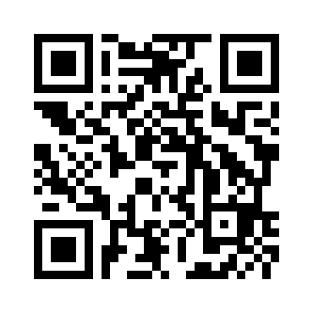

Slide 22
DÁKITI
Bad Bunny, Jhayco
2020

Slide 23
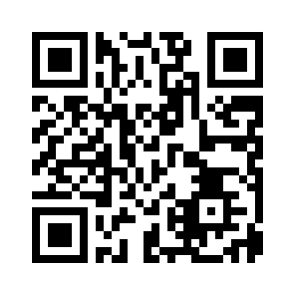

Slide 24
Sweet Child O' Mine
Guns N' Roses
1987

Slide 25
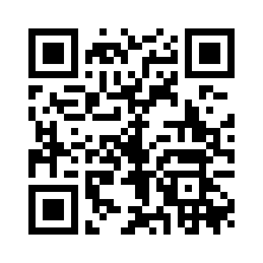

Slide 26
Under Pressure - Remastered 2011
Queen, David Bowie
1982

Slide 27
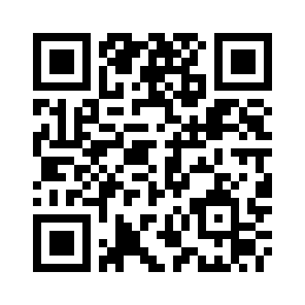

Slide 28
A Thousand Miles
Vanessa Carlton
2002

Slide 29
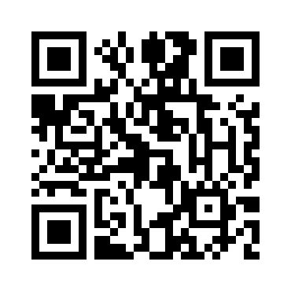

Slide 30
Sirenas
Taburete
2016

Slide 31
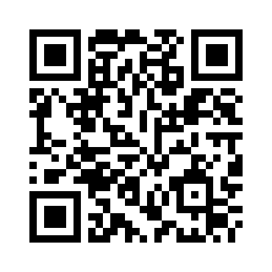

Slide 32
Que Hace una Chica Como Tu en un Sitio Como Este
Burning
2013

Slide 33
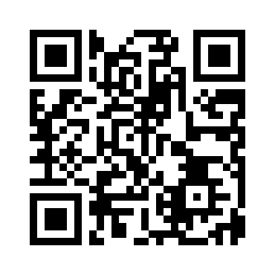

Slide 34
I'm an Albatraoz
AronChupa, Little Sis Nora
2014

Slide 35
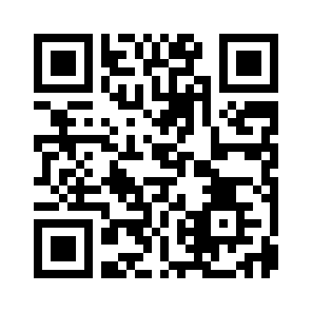

Slide 36
DUELE EL CORAZON
Enrique Iglesias, Wisin
2021

Slide 37
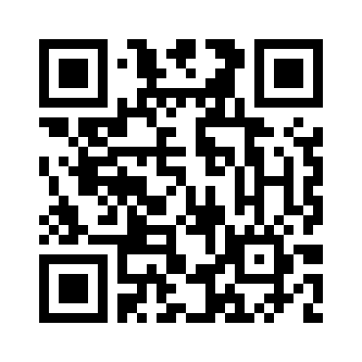

Slide 38
Macarena
Los Del Rio
1993

Slide 39
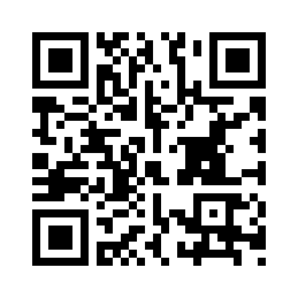

Slide 40
Break My Heart
Dua Lipa
2020

Slide 41
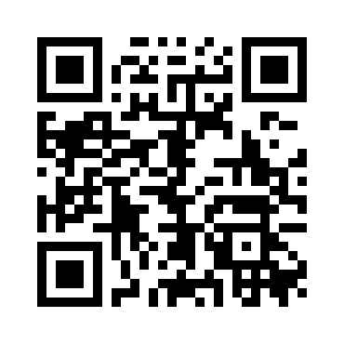

Slide 42
Nothing Compares 2 U
Sinéad O'Connor
1990

Slide 43
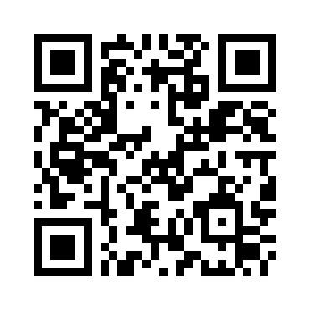

Slide 44
La flaca
Jarabe De Palo
1996

Slide 45
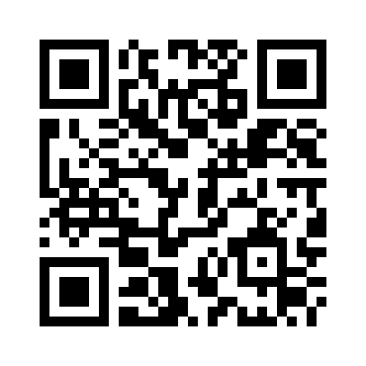

Slide 46
Me cuesta tanto olvidarte
Mecano
1986

Slide 47
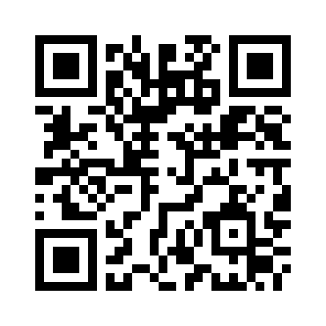

Slide 48
Ice Ice Baby
Vanilla Ice
1990

Slide 49
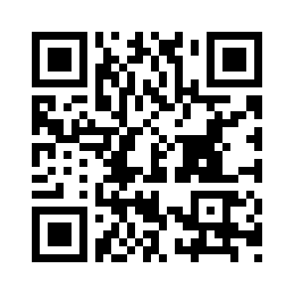

Slide 50
Corazón partío
Alejandro Sanz
1997

Slide 51
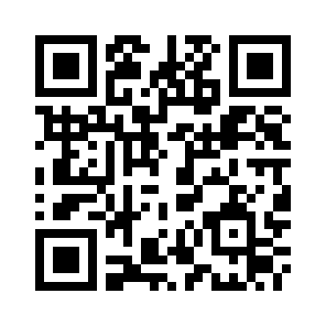

Slide 52
El Reloj
Los Tres Caballeros
1994

Slide 53
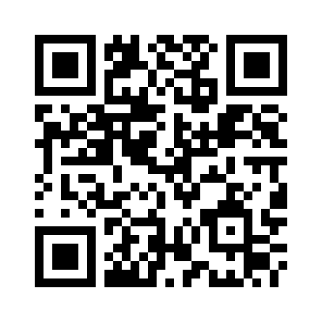

Slide 54
Amor, Amor
Lolita
2013

Slide 55
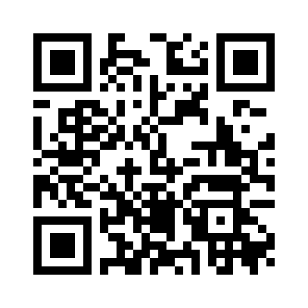

Slide 56
Chica YeYe
Conchita Velasco
1965

Slide 57
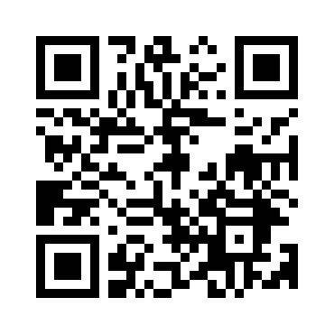

Slide 58
Dancing In the Dark
Bruce Springsteen
1984

Slide 59
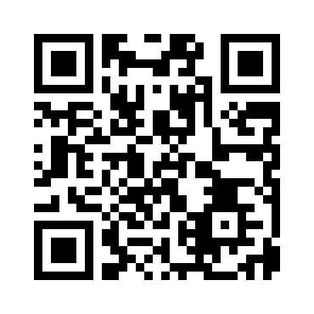

Slide 60
Say It Right
Nelly Furtado
2006

Slide 61
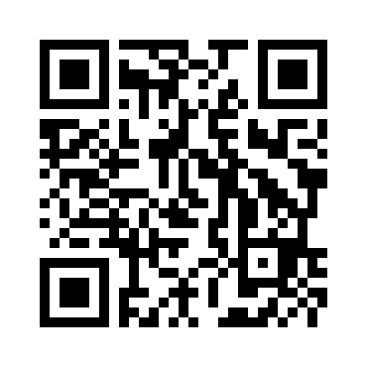

Slide 62
With A Little Help From My Friends
Joe Cocker
1969

Slide 63
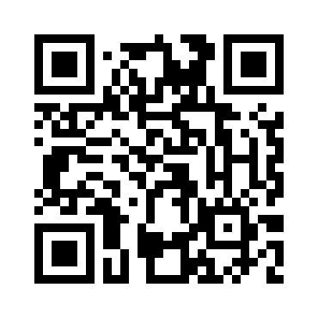

Slide 64
Zombie
The Cranberries
1994

Slide 65
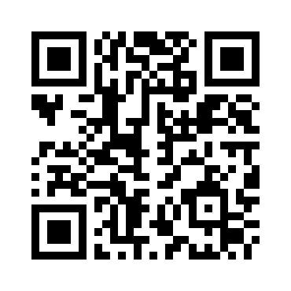

Slide 66
Lambada - Version 1989
Kaoma
1989

Slide 67
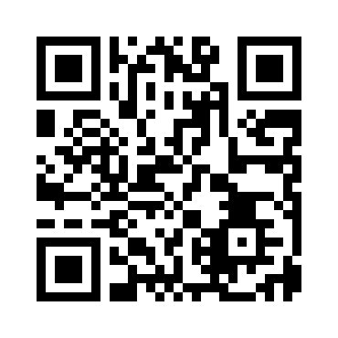

Slide 68
Daddy Cool
Boney M.
1976

Slide 69
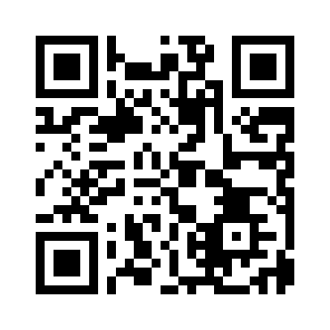

Slide 70
Toosie Slide
Drake
2020

Slide 71
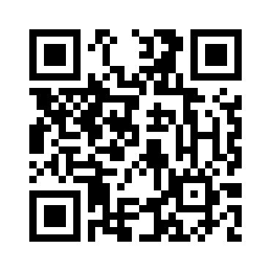

Slide 72
La Isla del Amor (feat. Maki)
Demarco Flamenco, Maki
2017

Slide 73
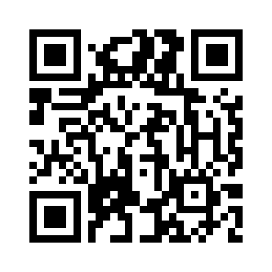

Slide 74
Como Camarón
Estopa
1999

Slide 75
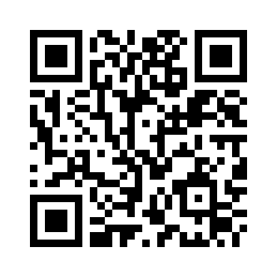

Slide 76
See You Again (feat. Charlie Puth)
Wiz Khalifa, Charlie Puth
2015

Slide 77
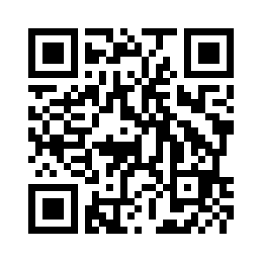

Slide 78
Despacito
Luis Fonsi, Daddy Yankee
2019

Slide 79
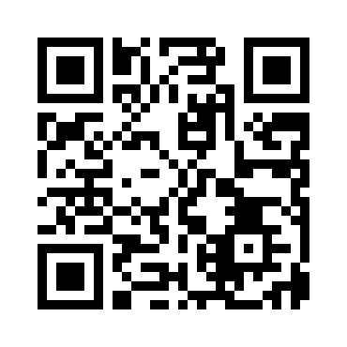

Slide 80
Libre
Nino Bravo
1976

Slide 81
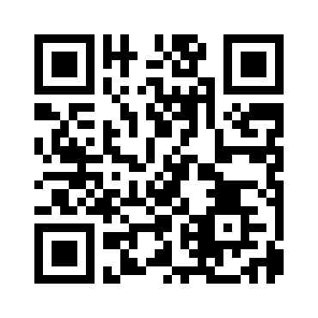

Slide 82
11 RAZONES
Aitana
2020

Slide 83
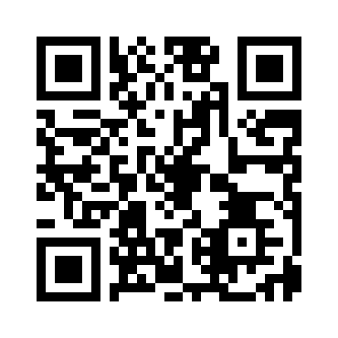

Slide 84
Tombola
Marisol
1961

Slide 85
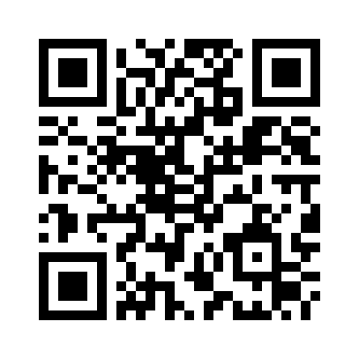

Slide 86
Aquí No Hay Playa
The Refrescos
1989

Slide 87
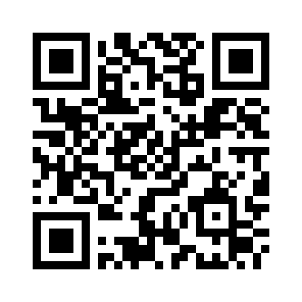

Slide 88
Dale Don Dale
Don Omar
2003

Slide 89
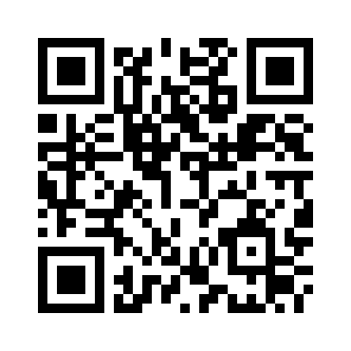

Slide 90
Closer
The Chainsmokers, Halsey
2016

Slide 91
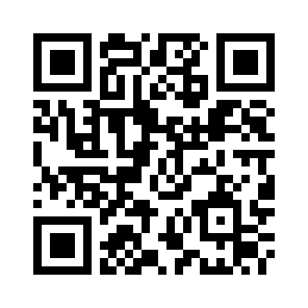

Slide 92
Ni La Hora
Ana Guerra, Juan Magán
2018

Slide 93
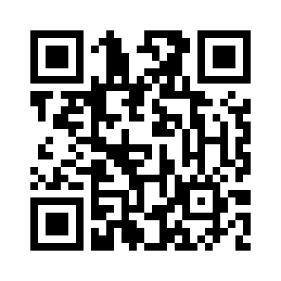

Slide 94
Te he echado de menos - Radio Edit
Pablo Alborán
2011

Slide 95
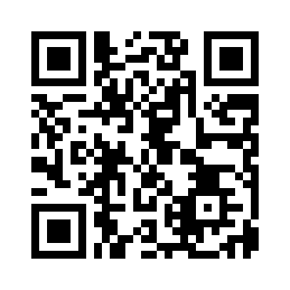

Slide 96
Scars To Your Beautiful
Alessia Cara
2016

Slide 97
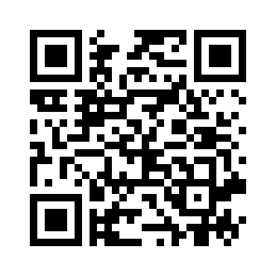

Slide 98
Que Nadie
Manuel Carrasco, Malú
2009

Slide 99
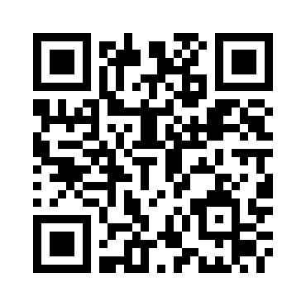

Slide 100
Super Freak
Rick James
1981

Slide 101


Slide 102
La Camisa Negra
Juanes
2004

Slide 103


Slide 104
Orinoco Flow
Enya
2001

Slide 105


Slide 106
Like a Prayer
Madonna
2009

Slide 107


Slide 108
Celebration
Kool & The Gang
1980

Slide 109


Slide 110
High (Remix)
Maria Becerra, TINI, Lola Indigo
2020

Slide 111


Slide 112
Cheap Thrills
Sia
2016

Slide 113


Slide 114
Bésame Mucho
Emilio Tuero
1941

Slide 115


Slide 116
Las de la Intuición
Shakira
2005

Slide 117


Slide 118
Bailar Pegados
Sergio Dalma
1991

Slide 119


Slide 120
Nada Fue Un Error
Coti, Andrés Calamaro
2003

Slide 121


Slide 122
MALAMENTE - Cap.1: Augurio
ROSALÍA
2018

Slide 123


Slide 124
¡Chas! Y aparezco a tu lado
Alex Y Christina
1988

Slide 125


Slide 126
Caminando por la vida
Melendi
2005

Slide 127


Slide 128
Blinding Lights
The Weeknd
2020

Slide 129


Slide 130
Lloverá y yo veré
La Pegatina
2013

Slide 131


Slide 132
María
Ricky Martin
1995

Slide 133


Slide 134
Cuéntame
Formula V
1969

Slide 135


Slide 136
Sólo Se Vive una Vez
Azucar Moreno
1997

Slide 137


Slide 138
Informer
Snow
1993

Slide 139


Slide 140
Señorita
Shawn Mendes, Camila Cabello
2019

Slide 141


Slide 142
Ni tú ni nadie
Alaska Y Dinarama
1984

Slide 143


Slide 144
Cuando me siento bien
Efecto Pasillo
2015

Slide 145


Slide 146
La Bicicleta
Carlos Vives, Shakira
2017

Slide 147


Slide 148
Mercy
Duffy
2008

Slide 149


Slide 150
Poker Face
Lady Gaga
2008

Slide 151


Slide 152
Shout
Tears For Fears
1985

Slide 153


Slide 154
Right Here Waiting
Richard Marx
1989

Slide 155


Slide 156
Don't Speak
No Doubt
1995

Slide 157


Slide 158
No Controles
Ole Ole
1985

Slide 159


Slide 160
Brother Louie
Modern Talking
1986

Slide 161


Slide 162
Gloria
Umberto Tozzi
1979

Slide 163


Slide 164
Rosas
La Oreja de Van Gogh
2003

Slide 165


Slide 166
bad guy
Billie Eilish
2019

Slide 167


Slide 168
Joyride
Roxette
1991

Slide 169


Slide 170
Everybody Hurts
R.E.M.
1992

Slide 171


Slide 172
Flying Free - Original Mix
Pont Aeri, Marian Dacal
1999

Slide 173


Slide 174
Resistiré
Duo Dinamico
1988

Slide 175


Slide 176
One More Time - Radio Edit [Short Radio Edit]
Daft Punk
2000

Slide 177


Slide 178
Ni Una Sola Palabra
Paulina Rubio
2006

Slide 179


Slide 180
Dime Que Me Quieres
Tequila
1980

Slide 181


Slide 182
Maneater
Daryl Hall & John Oates
1982

Slide 183


Slide 184
Mambo No. 5 (a Little Bit of...)
Lou Bega
1999

Slide 185


Slide 186
Danza Kuduro
Don Omar, Lucenzo
2011

Slide 187


Slide 188
Torn
Natalie Imbruglia
1997

Slide 189


Slide 190
Shape of You
Ed Sheeran
2017

Slide 191


Slide 192
Start Me Up - Remastered 2009
The Rolling Stones
1981

Slide 193


Slide 194
Gimme Hope Jo'Anna
Eddy Grant
1988

Slide 195


Slide 196
Wrecking Ball
Miley Cyrus
2013

Slide 197


Slide 198
Barbie Girl
Aqua
1997

Slide 199


Slide 200
Atrévete-Te-Te
Calle 13
2005

Slide 201


Slide 202
Waka Waka (This Time for Africa) [The Official 2010 FIFA World Cup (TM) Song] (feat. Freshlyground)
Shakira, Freshlyground
2010

Slide 203


Slide 204
All About That Bass
Meghan Trainor
2015

Slide 205


Slide 206
Pena Penita Pena
Lola Flores
1953

Slide 207


Slide 208
Fiesta Pagana
Mägo de Oz
2000

Slide 209


Slide 210
Un Rayo de Sol
Los Diablos
2013

Slide 211


Slide 212
Wonderwall
Oasis
1995

Slide 213


Slide 214
Oh, Pretty Woman
Roy Orbison
1962

Slide 215


Slide 216
Oops!...I Did It Again
Britney Spears
2000

Slide 217


Slide 218
It's a Heartache
Bonnie Tyler
2006

Slide 219


Slide 220
Feel
Robbie Williams
2002

Slide 221


Slide 222
Un Ramito de Violetas
Cecilia
2013

Slide 223


Slide 224
Upside Down
Diana Ross
1980

Slide 225


Slide 226
Vivir Sin Aire
Maná
1992

Slide 227


Slide 228
Soy rebelde
Jeanette
2011

Slide 230
Gloria
Umberto Tozzi
1979

Slide 231


Slide 232
Killing Me Softly With His Song
Fugees, Ms. Lauryn Hill
1996

Slide 233


Slide 234
Rolling in the Deep
Adele
2011

Slide 235


Slide 236
Chica de ayer
Nacha Pop
1980

Slide 237


Slide 238
Bailando
Alaska Y Los Pegamoides
1982

Slide 239


Slide 240
(I've Had) The Time of My Life - From "Dirty Dancing" Soundtrack
Bill Medley, Jennifer Warnes
1987

Slide 241


Slide 242
Chiquilla
Seguridad Social
1991

Slide 243


Slide 244
Fallin'
Alicia Keys
2001

Slide 245


Slide 246
Tu Enemigo
Pablo López, Juanes
2015

Slide 247


Slide 248
La, La, La
Massiel
1966

Slide 249


Slide 250
Friday I'm In Love
The Cure
1992

Slide 251


Slide 252
Ca plane pour moi
Plastic Bertrand
1998

Slide 253


Slide 254
Tengo una Debilidad
Antonio Machín
1961

Slide 255


Slide 256
Do Wah Diddy Diddy
Manfred Mann
1964

Slide 257


Slide 258
Dance Monkey
Tones And I
2019

Slide 259


Slide 260
Salta!!!
Tequila
1981

Slide 261


Slide 262
Pero a tu lado
Los Secretos
1995

Slide 263


Slide 264
Promises (with Sam Smith)
Calvin Harris, Sam Smith, Jessie Reyez
2018

Slide 265


Slide 266
No me importa nada
Luz Casal
1989

Slide 267


Slide 268
Under the Bridge
Red Hot Chili Peppers
1991

Slide 269


Slide 270
Havana (feat. Young Thug)
Camila Cabello, Young Thug
2018

Slide 271


Slide 272
It's My Life
Bon Jovi
2010

Slide 273


Slide 274
Pajaros de Barro
Manolo Garcia
1998

Slide 275


Slide 276
Para No Verte Más
La Mosca Tse-Tse
2000

Slide 277


Slide 278
Eloise
Tino Casal
1987

Slide 279


Slide 280
Gangnam Style (강남스타일)
PSY
2012

Slide 281


Slide 282
Hey Ya!
Outkast
2003

Slide 283


Slide 284
La Gozadera (feat. Marc Anthony)
Gente De Zona, Marc Anthony
2016

Slide 285


Slide 286
Dile - Remastered
Luis Aguile
1973

Slide 287


Slide 288
El baúl de los recuerdos
Karina
1970

Slide 289


Slide 290
Flamenco
Los Brincos
1964

Slide 291


Slide 292
Call Me Maybe
Carly Rae Jepsen
2012

Slide 293


Slide 294
The Lazy Song
Bruno Mars
2010

Slide 295


Slide 296
Sueño Su Boca
Raul
2001

Slide 297


Slide 298
Se fué
Laura Pausini
1994

Slide 299


Slide 300
Estando Contigo
Conchita Bautista
1961

Slide 301


Slide 302
La Puerta de Alcalá
Ana Belén, Víctor Manuel
1979

Slide 303


Slide 304
You Can Get It If You Really Want
Jimmy Cliff
1995

Slide 305


Slide 306
Los Chicos Con las Chicas
Los Bravos
1967

Slide 307


Slide 308
I Can Help
Billy Swan
1998

Slide 309


Slide 310
A Tu Vera
Lola Flores
1962

Slide 311


Slide 312
Colgando en tus manos (con Marta Sánchez)
Carlos Baute, Marta Sánchez
2009

Slide 313


Slide 314
Desesperada
Marta Sánchez
1993

Slide 315


Slide 316
¿Y Cómo Es Él?
José Luis Perales
1982

Slide 317


Slide 318
Relax, Take It Easy
MIKA
2006

Slide 319


Slide 320
Call on Me - Radio Mix
Eric Prydz
2004

Slide 321


Slide 322
Black is Black
Los Bravos
1966

Slide 323


Slide 324
Déjame
Los Secretos
1981

Slide 325


Slide 326
The Ketchup Song (Aserejé) - Spanish Version
Las Ketchup
2002

Slide 327


Slide 328
Can't Help Falling in Love
Elvis Presley
1961

Slide 329


Slide 330
Dancing in the Moonlight
Toploader
2000

Slide 331


Slide 332
Rehab
Amy Winehouse
2006

Slide 333


Slide 334
Marta, Sebas, Guille y los demás
Amaral
2005

Slide 335


Slide 336
Bitter Sweet Symphony - Remastered 2016
The Verve
1997

Slide 337


Slide 338
I Wanna Dance with Somebody (Who Loves Me)
Whitney Houston
1987

Slide 339


Slide 340
Vivir Mi Vida
Marc Anthony
2013

Slide 341


Slide 342
Zapatillas
El Canto Del Loco
2005

Slide 343


Slide 344
Bamboléo
Gipsy Kings
1987

Slide 345


Slide 346
Work
Rihanna, Drake
2016

Slide 347


Slide 348
Me Gustas Tu
Manu Chao
2001

Slide 349


Slide 350
Mi Gente
J Balvin, Willy William
2018

Slide 351


Slide 352
Sobreviviré
Monica Naranjo
1994

Slide 353


Slide 354
Olvídame y Pega la Vuelta
Pimpinela
1982

Slide 355


Slide 356
Carolina
M-Clan
2018

Slide 357


Slide 358
La Felicidad
Palito Ortega
2001

Slide 359


Slide 360
Respect
Aretha Franklin
1967

Slide 361


Slide 362
Usted
Juan Magán, Mala Rodríguez
2018

Slide 363


Slide 364
Malo
Bebe
2004

Slide 365


Slide 366
Sin documentos
Los Rodriguez
1996

Slide 367


Slide 368
What Is Love - 7" Mix
Haddaway
1993

Slide 369


Slide 370
Devuélveme a mi chica
Hombres G
1985

Slide 371


Slide 372
Vivir Así Es Morir de Amor
Camilo Sesto
1978

Slide 373


Slide 374
Sarandonga
Lolita
2001

Slide 375


Slide 376
Karma Chameleon
Culture Club
1983

Slide 377


Slide 378
Cadillac solitario
Loquillo
2009

Slide 379


Slide 380
Walk Like an Egyptian
The Bangles
1986

Slide 381


Slide 382
Yes Sir, I Can Boogie
Baccara
1977

Slide 383


Slide 384
Fireflies
Owl City
2009

Slide 385


Slide 386
Princesas
Pereza
2005

Slide 387


Slide 388
Tenia Tanto Que Darte
Nena Daconte
2008

Slide 389


Slide 390
Genie In a Bottle
Christina Aguilera
1999

Slide 391


Slide 392
The Best
Tina Turner
1989

Slide 393


Slide 394
Mala Vida
Mano Negra
1988

Slide 395


Slide 396
My Heart Will Go On - Love Theme from "Titanic"
Céline Dion
1997

Slide 397


Slide 398
Gangsta's Paradise
Coolio, L.V.
1995

Slide 399


Slide 400
La Escoba
Los Sirex
1964

Slide 401


Slide 402
Euphoria
Loreen
2012

Slide 403


Slide 404
Mis Manos en Tu Cintura
Adamo
1995

Slide 405


Slide 406
Moving
Macaco
2009

Slide 407


Slide 408
Girlfriend - Radio Edit
Avril Lavigne
2007

Slide 409


Slide 410
Firework
Katy Perry
2010

Slide 411


Slide 412
Barcelona
Freddie Mercury, Montserrat Caballé
1988

Slide 413


Slide 414
Como una Ola
Rocío Jurado
1981

Slide 415


Slide 416
Dragostea Din Tei
O-Zone
2004

Slide 417


Slide 418
Help, áyudame
Tony Ronald
1971

Slide 419


Slide 420
Moves Like Jagger
Maroon 5, Christina Aguilera
2015

Slide 421


Slide 422
Chacachá del tren (remastered)
Hermanas Fleta
2005

Slide 423


Slide 424
I Will Survive - Original 7" Version
Gloria Gaynor
1993

Slide 425


Slide 426
Don't Go
Yazoo
1982

Slide 427


Slide 428
Believe
Cher
1998

Slide 429


Slide 430
Smells Like Teen Spirit
Nirvana
1991

Slide 431


Slide 432
Tres Veces Guapa
Jorge Sepúlveda
1979

Slide 433


Slide 434
Crazy In Love (feat. Jay-Z)
Beyoncé, JAY-Z
2003

Slide 435


Slide 436
Never Ending Story
Limahl
2009

Slide 437


Slide 438
Lovefool
The Cardigans
1996

Slide 439


Slide 440
Me Gustas Mucho
Rocío Dúrcal
1978

Slide 441


Slide 442
Me encanta - I Love It
Nancys Rubias
2013

Slide 443


Slide 444
Hay que venir al sur
Raffaela Carrá
1978

Slide 445


Slide 446
Party Rock Anthem
LMFAO, Lauren Bennett, GoonRock
2011

Slide 447


Slide 448
Mediterraneo
Joan Manuel Serrat
1971

Slide 449


Slide 450
Lo Que Pasó, Pasó
Daddy Yankee
2004

Slide 451


Slide 452
Cannabis
Ska-P
1996

Slide 453


Slide 454
Without You (feat. Sandro Cavazza)
Avicii, Sandro Cavazza
2017

Slide 455


Slide 456
El Secreto de las Tortugas
Maldita Nerea
2009

Slide 457


Slide 458
Counting Stars
OneRepublic
2013

Slide 459


Slide 460
Amante Bandido
Miguel Bosé
1984

Slide 461


Slide 462
Entre dos tierras
Heroes Del Silencio
1990

Slide 463


Slide 464
World Hold on (Children of the Sky) [Radio Edit]
Bob Sinclar, Steve Edwards
2006

Slide 465


Slide 466
Enjoy the Silence - 2006 Remaster
Depeche Mode
1990

Slide 467


Slide 468
Soy un Truhán, Soy un Señor
Julio Iglesias
1977

Slide 469


Slide 470
This Is The Life
Amy Macdonald
2007

Slide 471


Slide 472
Talk
Coldplay
2005

Slide 473


Slide 474
Waterloo
ABBA
1974

Slide 475


Slide 476
Te Estoy Amando Locamente
Las Grecas
1974

Slide 478
Believe
Cher
1998

Slide 480
Smells Like Teen Spirit
Nirvana
1991

Slide 482
Crazy In Love (feat. Jay-Z)
Beyoncé, JAY-Z
2003

Slide 483


Slide 484
I Like To Move It (feat. The Mad Stuntman) - Erick "More" Album Mix
Reel 2 Real, The Mad Stuntman, Erick Morillo
1994

Slide 485


Slide 486
All of Me
John Legend
2013

Slide 487


Slide 488
Todos los días sale el sol
Bongo Botrako
2010

Slide 489


Slide 490
Yo Te Esperaré
Cali Y El Dandee
2012

Slide 491


Slide 492
Mi Carro
Manolo Escobar
1969

Slide 493


Slide 494
Vivo Cantando
Salomé
2003

Slide 495


Slide 496
Ave María
David Bisbal
2002

Slide 497


Slide 498
All That She Wants
Ace of Base
1993

Slide 499


Slide 500
Sofia
Alvaro Soler
2016

Slide 501


Slide 502
Lean On (feat. MØ & DJ Snake)
Major Lazer, MØ, DJ Snake
2015

Slide 503


Slide 504
En el Amor Todo Es Empezar (A far l'amore comincia tu) - Spanish Version
Raffaella Carrà
1976

Slide 505


Slide 506
How You Remind Me
Nickelback
2001

Slide 507


Slide 508
Me Colé en una Fiesta
Mecano
1982

Slide 509


Slide 510
Me Quedo Contigo
Los Chunguitos
1991

Slide 511


Slide 512
Mi gran noche
Raphael
1967

